Slide 1


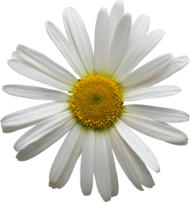
Муниципальное автономное дошкольное образовательное учреждение
детский сад №26 г.Ивделя
ЭКОЛОГИЧЕСКИЙ ПРОЕКТ
«Мир зеленый, мир живой
дарит радость нам с тобой!»
Тема:
«Зелёный мир в руках ребёнка!»

Slide 2
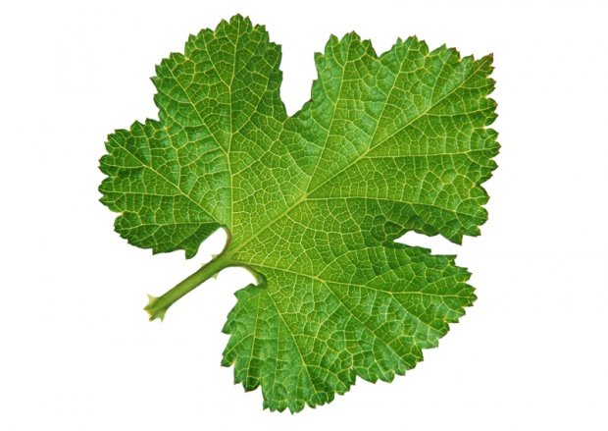
Цель:
Развитие кругозора детей и воспитание любви и уважения к природе родного края.
Задачи:
1. Формировать у дошкольников элементарные представления о жизни растений, их взаимосвязях в природе.
2.Исследовать функциональные особенности систем жизнеобеспечения растения.
3.Изучать взаимодействия растений с окружающим миром, выявление пользы и вреда флоры в ходе наблюдений и бесед.
4.Развивать воображение, творчество, познавательный интерес, мышление, умение анализировать, сравнивать, обобщать.
5. Наблюдение за выращиванием саженцев.
6. Воспитывать бережное отношение к природным ресурсам.

Slide 3
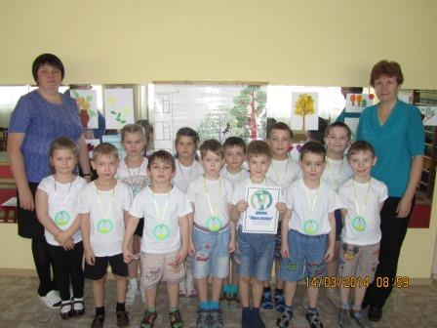
Участники проекта:
Воспитатели
Дети
Родители

Slide 4
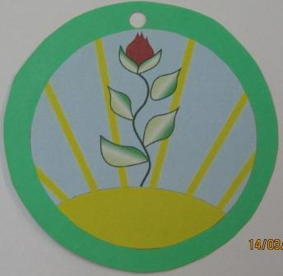
Название команды:
«Росток»
Девиз:
Мы раскрасим
зеленым
цветом, все
планеты в
подарок детям!
Наша эмблема:

Slide 5

Этапы реализации проекта:
Подготовительный
Основной
Заключительный

Slide 6
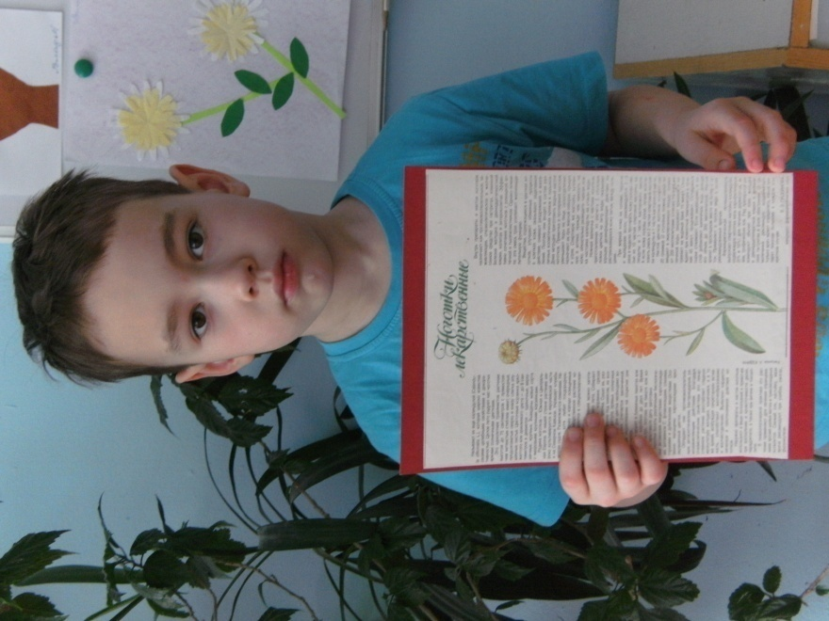
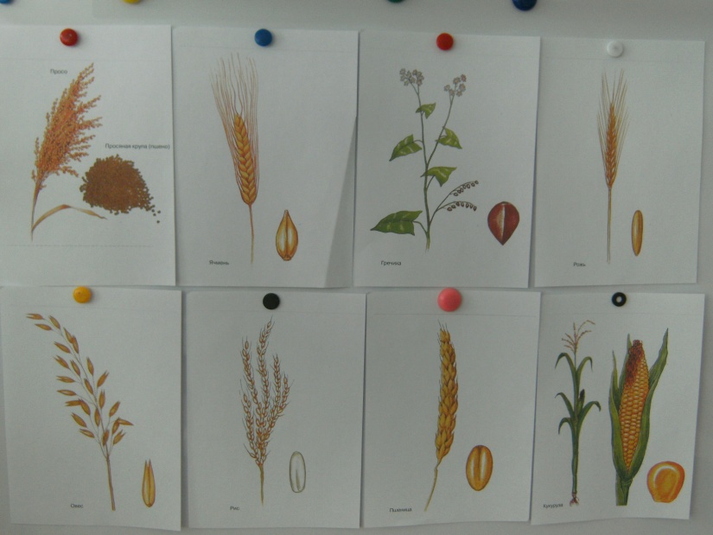
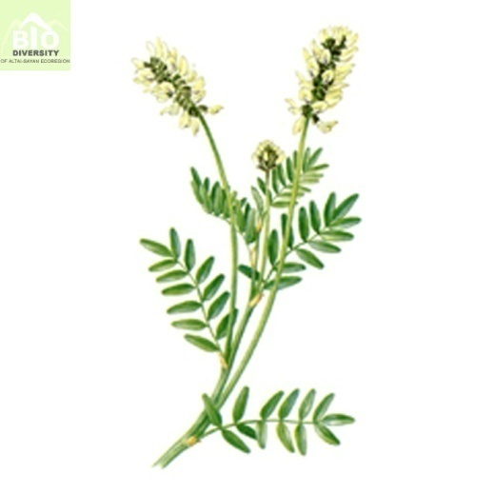
Подготовительный этап:
Подбор материала для реализации проекта;
Определение темы, цели и задач проекта;
Выбор участников;
Выбор форм и методов работы над проектом.

Slide 7
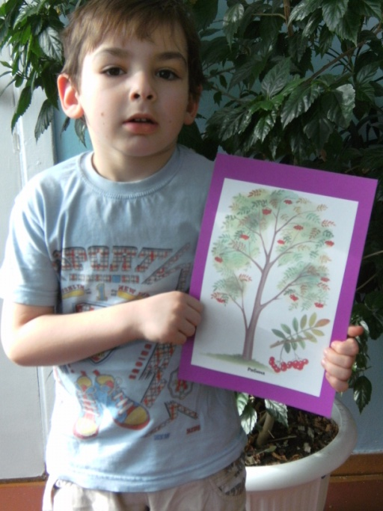
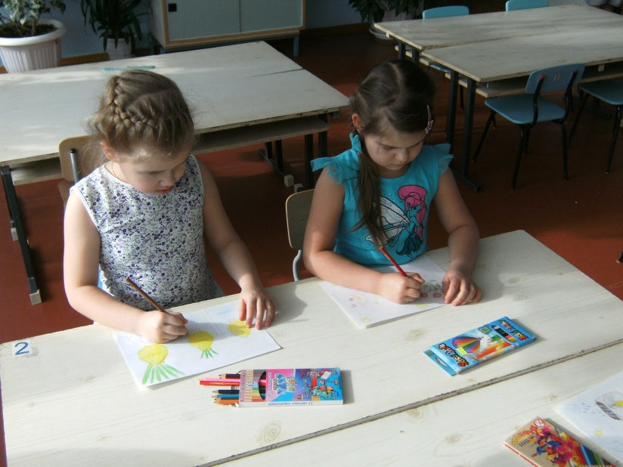
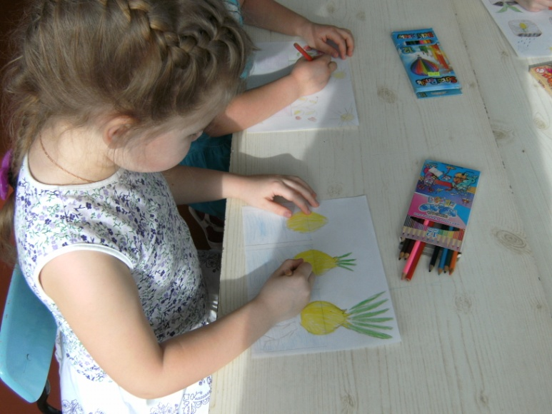
Основной этап
Регламентированная деятельность.
Задачи:
1. Формировать у дошкольников элементарные
представления о жизни растений, их
взаимосвязях в природе.
2.Исследовать функциональные особенности
систем жизТекст надписи
необеспечения растения.
3.Изучать взаимодействия растений с окружающим миром,
выявление пользы и вреда флоры в
ходе наблюдений и бесед.
4.Развивать воображение, творчество, познавательный интерес,
мышление, умение анализировать,
сравнивать, обобщать.
5.Воспитывать бережное отношение к природным ресурсам.
Заучивание стихов;
Чтение художественной литературы;
Составление рассказов;
Художественное творчество;
Беседа о пользе растений.

Slide 8
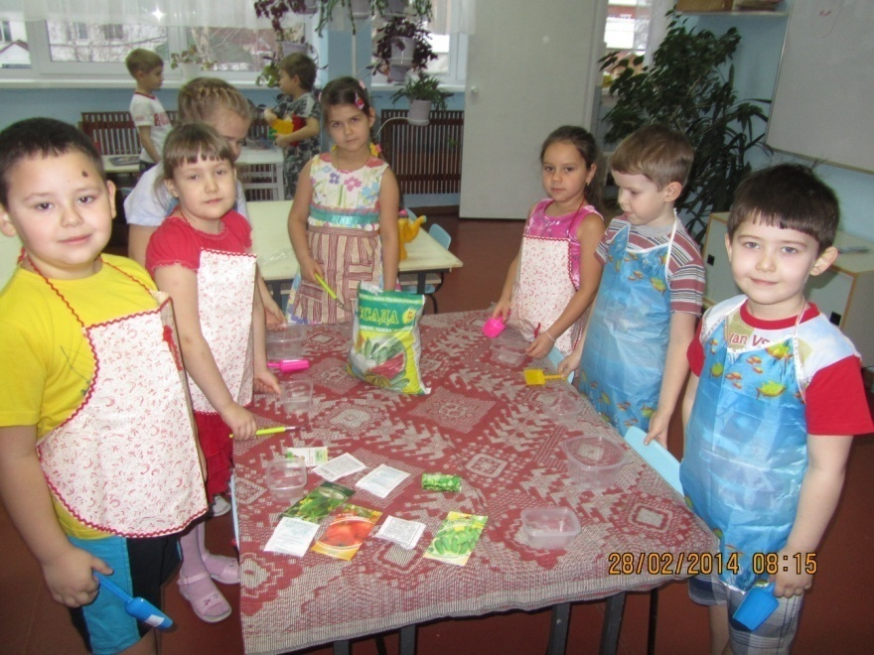
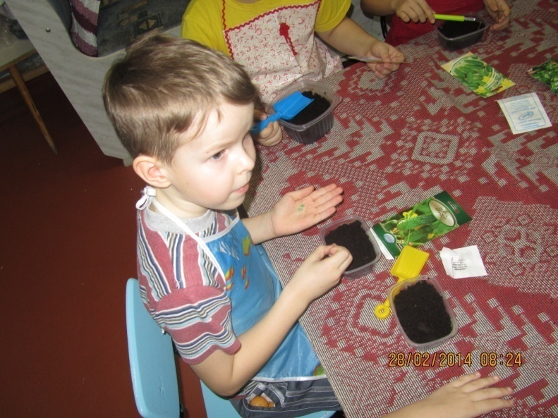
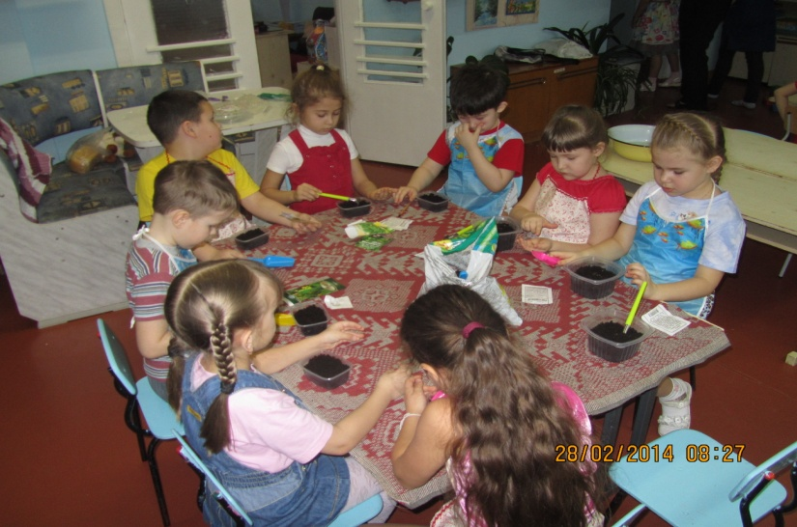
Основной этап
Экспериментальная деятельность.
Посадка семян;
Наблюдение за ростом семян;
Заполнение альбома роста.

Slide 9
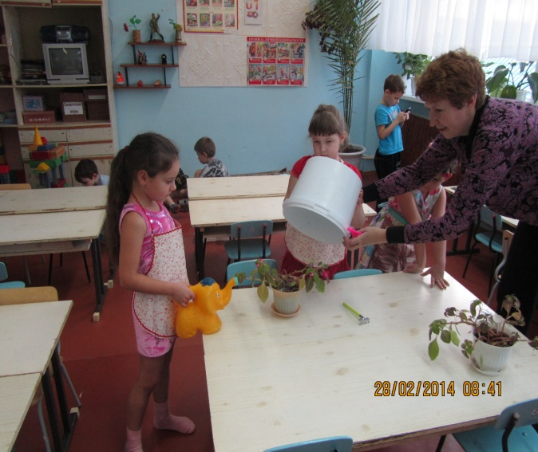
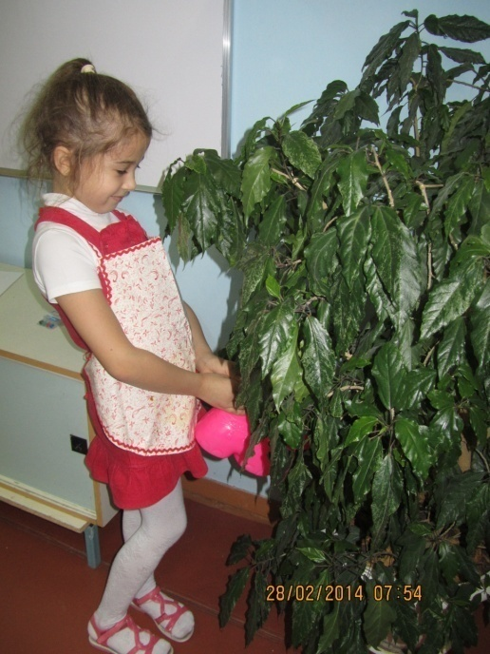
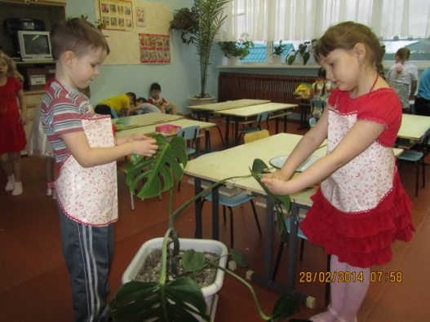

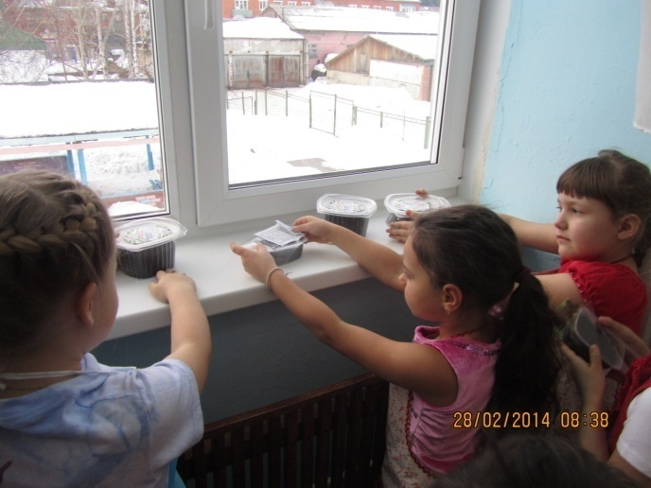
Основной этап
Исследовательская деятельность.
Проведение опытов;
Заполнение дневника опытов.

Slide 10
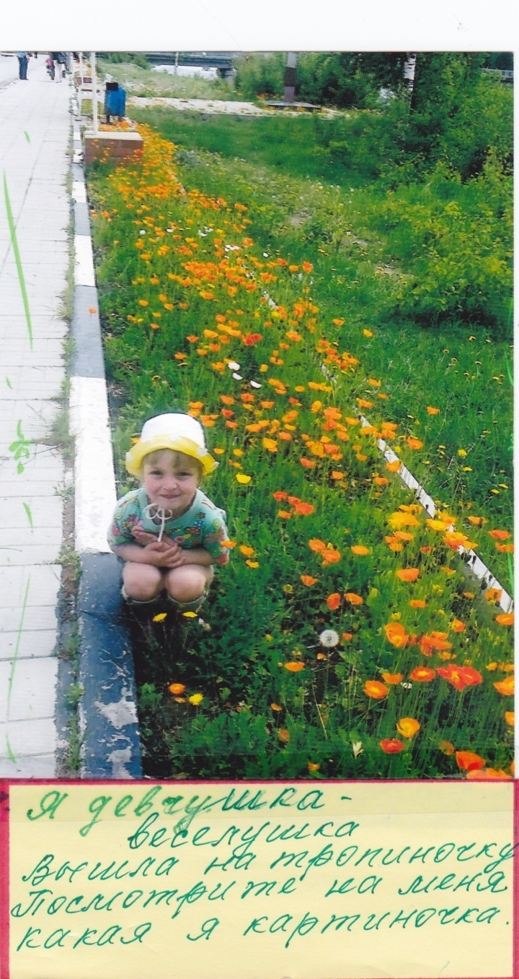
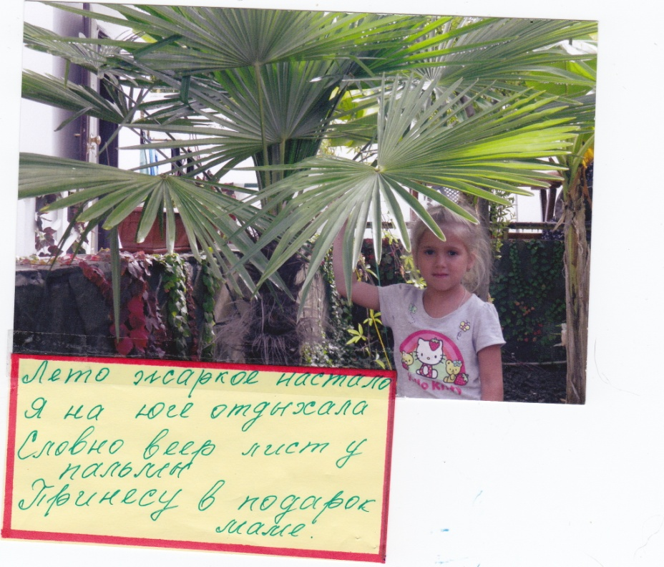
Основной этап
Совместная деятельность с родителями.
Проведение выставок поделок из природного материала;
Устное творчество детей и родителей.

Slide 11
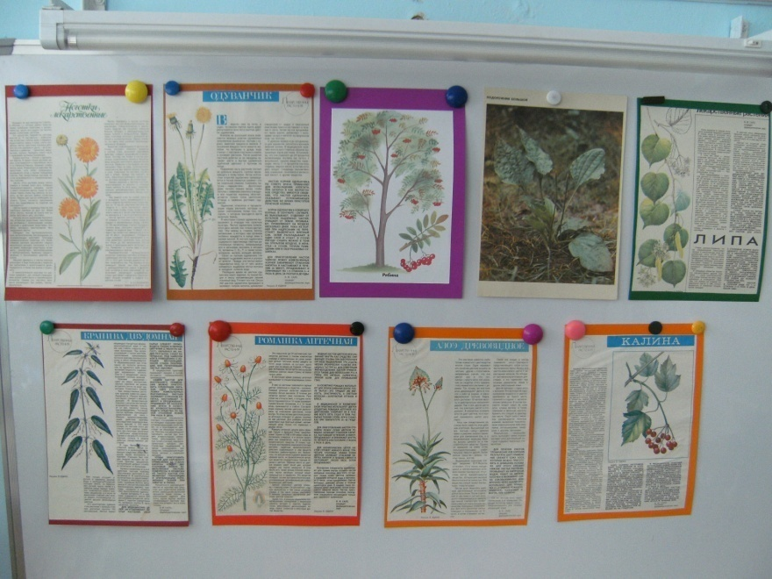
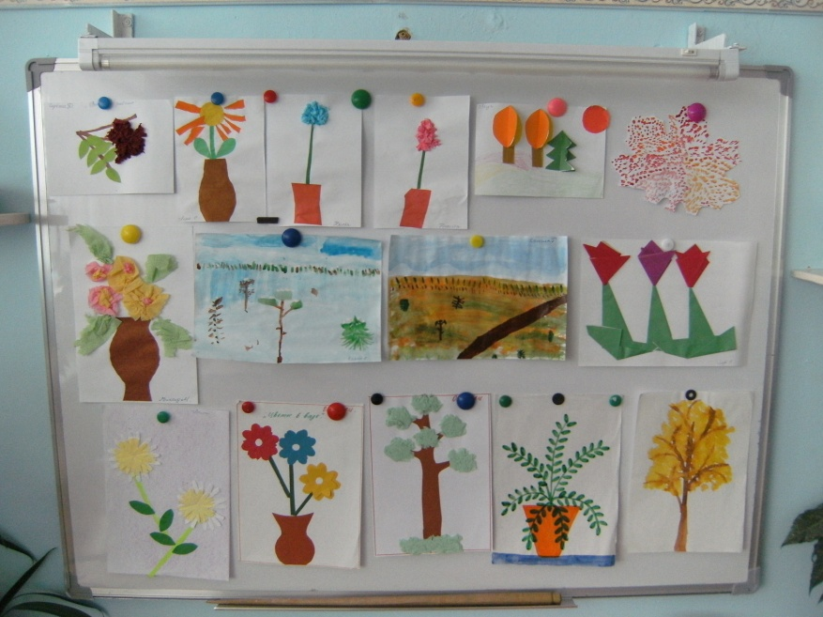
Заключительный этап
Обобщающий.
Оформление альбомов детских работ;
Создание альбомов: «Лекарственные растения», «Семена и растения».
Интеллектуальная викторина «Юный эколог».

Slide 12
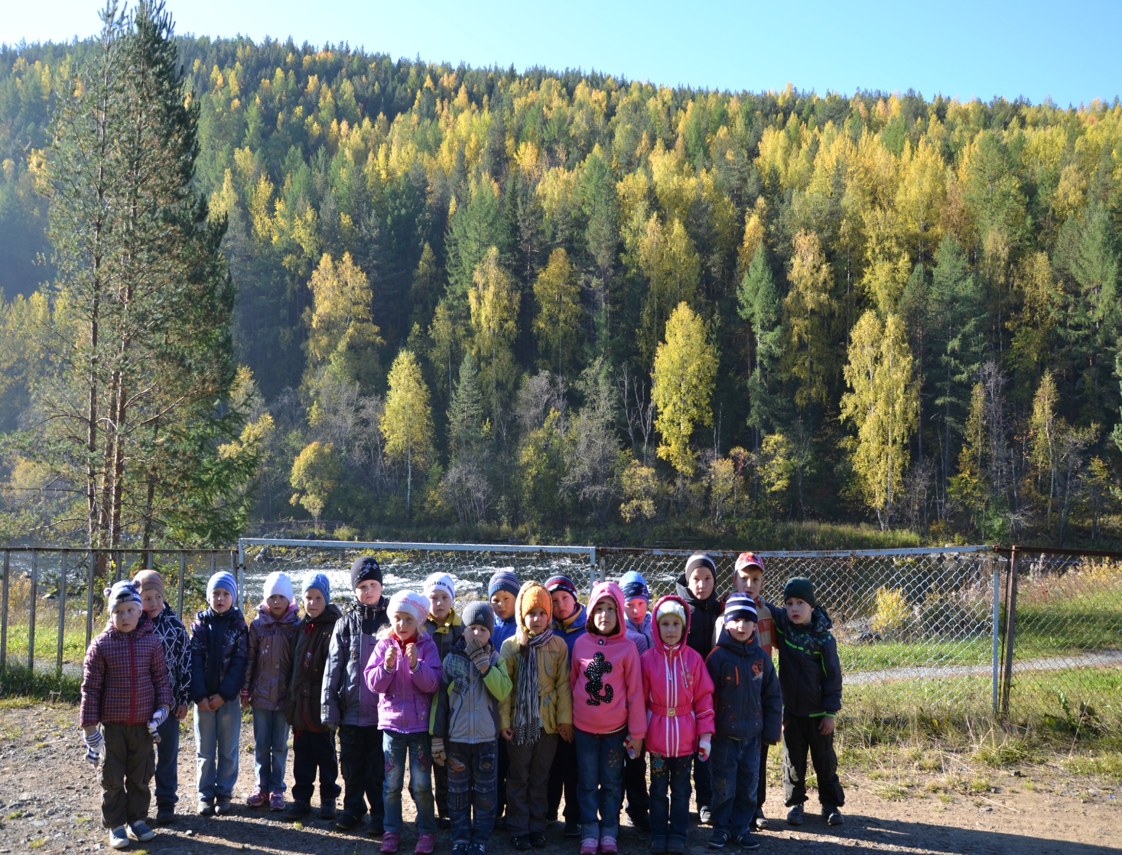
Живая ниточка связала всех навек:
Листок, улиточка, Земля и человек
Живут на свете, как одна семья
Не обойтись земле без муравья
Воде без рыбы, лесу – без зверей
А человеку без природы всей.

